Slide 1
Opettajankoulutuksen tutkimus-perustainen ja yhteisöllinen
kehittäminen:
Opekoulutusfoorumin terveiset
Ope osaa: Nelikantaseminaari
16.-18.1.2018; 13.10-13.25
Jari Lavonen
Opettajankoulutusfoorumin puheenjohtaja
Helsingin yliopiston kasvatustieteellinen tiedekunta
jari.lavonen@helsinki.fi

Slide 2
Tulevaisuuden opettaja
(Hannele Niemi, 2000 luvun alussa) …
hallitsee oman alansa ja pedagogiikan,
on autonominen,
kykenee joustavasti ottamaan huomioon muuttuvan työnsä ja työympäristönsä,
halukas etsimään uutta ja kehittymään urallaan,
on kyselevä /tutkiva opettaja,
…
Millaista opettajuutta nyt tavoitellaan?
Notes:
Liian yksilökeskeinen
Luova ajattelu
Erilaiset oppilaat, variaatio, … monikulttuurisuus
Verkostot ja kumppanuudet (OKL opinnoissa sekaryhmiä …)
80-luvulla kysttiin, millaista tietoa ope tarvitsee?

Slide 3
Kansallinen opettajankoulutusstrategia (2002):
Opettajan osaaminen:
Aineenhallinta (asiantuntijuus), pedagoginen ja didaktinen osaaminen, kontekstiosaaminen, ymmärrys tiedon luonteesta, …
Vuorovaikutus- ja yhteistyöosaaminen,
Tieto- ja viestintätekniikan käytön osaaminen,
Eettinen koodi, …
Koulu instituutiona ja sen verkostot/kytkennät
Yhteistyö, mm. kodin kanssa, …
Elinikäisen oppimisen taidot
Opetussuunnitelmaosaaminen
Akateeminen osaaminen, kuten tutkimusosaaminen ...
Perus-
osaaminen
Koulu osana
yhteiskuntaa
& yhteistyö
Millaista opettajuutta nyt tavoitellaan?
Oppimaan
oppiminen

Slide 4
Characteristics of Finnish Education Ecosystem
Laukkanen (2008), Niemi et al. (2012), Sahlberg (2011)
Education ecosystem
- long-term vision for lifelong learning and high-quality
education for all, including teacher education
- partners in education are in close co-operation
- partnership with other sectors in society, especially with
social and health care
Equity in educational
- education is free (books, meals, health care, …)
- well-organised special education and counselling
(17% of the students have been recognised to have special needs)
- School welfare group as a part of ecosystem
Quality through decentralisation
- leadership, management and quality work at school level
- teachers are responsible for local curriculum and
assessment
The ecosystem concept is rooted in biology
In education it include human contexts, collaboration and social structures
Characteristics of the Finnish educational ecosystem are:
- interactive connection with the whole educational
system and commitment to collaboration
- long-term vision of lifelong learning and high-quality
education for all, including teacher education.

Slide 5

Suomalaisen koulun arvot
Oppilaan ainutlaatuisuus ja oikeus hyvään opetukseen
Ihmisyys, sivistys ja demokratia
Kestävän elämäntavan välttämättömyys
Kulttuurinen moninaisuus rikkautena
Asiantuntija
opettajat
Osaaminen
Yhteistyö
Elinikäinen oppiminen
Paikalliset ope-tussuunnitelmat ja ympäristöt
Laajat tavoitteet
Monipuoliset ympäristöt
Johatminen
Tavoitteellisuus ja vuorovaikut-teisuus
Laatukulttuuri
Verkostot ja
kumppa-
nuudet
Laaja-alaisen osaamisen oppiminen
sidosryhmät
vanhemmat
yhteiskunta
kumppanit
Erilaiset oppijat
Finnish school

Slide 6
Opettajankoulutus- foorumin tehtävät
Opettajankoulutusfoorumin toimikausi ja kehittämis-ohjelman toteutus ja arviointi päättyvät joulukuussa 2018
Opettajien perus-, perehdyttämis-
ja täydennyskoulutusohjelma
- nykytila ja haasteet: kirjallisuuskatsaus, verkkoaivoriihi
- visio opettajankoulutukselle
- tavoitteet tulevaisuuden opettajuudelle
- strategiset linjaukset.
Tuetaan paikallista visiointi- ja kehittämistyötä
Käynnistetään ja tuetaan kehittämishankkeita
- opettajien perus-, perehdyttämis- ja
täydennyskoulutuksen uudistaminen
Arvioidaan ohjelman toteutumista
- formatiivinen ja summatiivinen kehittävä arviointi

Slide 7
Kehittämisohjelman menestyksekäs toteutus
(OECD TALIS, Governing education in a complex world)
Huolellinen aikataulutus
Haetaan aktiivisesti konsensusta
Resurssointi kestävällä pohjalla
Yhteistyö opettajajärjestöjen kanssa
Sitoutetaan sidosryhmät
Huolellinen pilotointi

Slide 8
Kehittämisohjelman toimet
Kansainväliset ja kansalliset selvitykset
Review opettaja- ja opettajankoulutustutkimuksesta
Kansallinen verkkoaivoriihi
Norjan ja Ruotsin opettajankoulutusuudistukset
Opettajankoulutuksen kehittämisohjelma
Kansalliset tapaamiset ja seminaarit
Kehittämishankkeet
Formatiivinen ja summatiivinen kehittävä arviointi

Slide 9
Millaista opettajuutta/osaamista tulisi nyt tavoitella?
Kansainvälinen näkökulma
Selvitysten näkökulma
Tutkimusnäkökulma
Konsensusnäkökulma

Slide 10
Kaikissa maissa halutaan kouluttaa asian-tuntijaopettajia, mutta asiantuntijuutta lähestytään hyvin eri tavoin
“Asiantuntijaopettaja” on kompleksinen käsite
a “professional”, an “effective”, a “competent”, an “expert”, a “quality”, an “ideal” or a “respective” teacher are used
(Cruickshank & Haefele, 2001; Stronge & Hindman, 2003; Goe, Bell & Little, 2008)
Asiantuntijaopettajalla “professional teacher” on sellaista osaamista, että opettajaa voidaan pitää asiantuntijana …
… ja koulukulttuuri sekä kansallinen koulutuspolitiikka tukevat toimintaa tämän asiantuntijuuden pohjalta.
Opettajan tehokkuus “teacher effectiveness” tunnistetaan kansallisilla testeillä mitatulla oppilaiden/opiskelijoiden osaamisella.
INPUT+
johtajuus
keskellä
↨
OUTPUT
Notes:
Input (korkeasti koulutetut opettajat), leadership in the middle eli yhteinen visio ja vuorovaikutus.
Leadershipista on kaksi perusmallia: instructional ja transformational. Ensimmäine top down ja jälkimmäinen bottom up

Slide 11
Asiantuntijaopettaja (Professional teacher)
(Hargreaves & Goodson, 1996; Evans, 2008; Freidson, 2001; Urban & Dalli, 2011; Evetts, 2012)
Oman alan ja pedagogiikan asiantuntija,
Ammatti-identiteetti, jaettu ymmärrys ammattiin liittyvistä arvoista ja ammattietiikasta
Vuorovaikutus- ja yhteistyöosaaminen
Moniammatillinen yhteistyö, kodin ja koulun yhteistyö
Itsesäätelyn ja itsearvioinnin taidot,
Autonominen asiantuntija, joka hallitsee moniulotteisen työnsä, kuten kokonaisvaltaisen suunnittelun, toteutuksen ja kehittämisen
Työ on kompleksista ja opettajastandardien muotoileminen on vaikeaa.
Perus-
osaaminen
Verkosto ja
kumppanuus-
osaaminen
Elinikäinen
oppiminen ja
työn
kehittäminen
Lähellä Teacher leadersip –ajattelua
Tutoropettaja, mentori

Slide 12
In Norway the learning outcomes defined as knowledge, skills and competence, for work in elementary 1 – 7 grade are for a conadidate:
... academic knowledge and knowledge on scientific thinking and research methods
... take responsibility for developing and leading inclusive, creative, safe and healthy learning environments (skill)
can analyze and professional ethics and education policy issues (competence)
can contribute to both colleagues and the school's professional and organizational development
...

Slide 13
In Sweden for a Degree of Master of Arts/Science at secondary level the student shall demonstrate ..
the knowledge and skills required to work autonomously as a subject teacher in the specialisation. ...
…. as well as insight into current research and development work
… capacity to create conditions in which all pupils can learn and develop (skill)
the capacity to plan, implement, evaluate and develop teaching and educational processes individually and together with others …
…

Slide 14
Kansainväliset ja kansalliset opettajuuteen liittyvät selvitykset
Notes:
Edellä tarkasteltiin luonnontieteiden opettajaa ja työtä laaja-alaisesti. Nyt katsotaan opetusta ja oppimista

Slide 15
TALIS määritelmä asiantuntijaopettajuudelle “professionalism index”
Opettajan osaaminen
- oman alan hallinta
- pedagogikka …
ainedidaktiikka
- opetussuunnitelma-
osaaminen
Verkostot ja yhteistyö: Oman opetuksen ja koulun kehittämisen edelytyksenä oleva verkottuminen ja yhteistyö
Opettajan
asiantuntijuus
Autonomia:
päätösvalta oman työn suunnittelussa, toteutuksessa sekä opetuksen ja oppimisen arvioinnissa

Slide 16
TALIS Opettajien “professionalism index”
(perustuu opettajien itsearviointeihin)
Autonomia
Osaaminen

Slide 17
Teachers skills/ student skills
(OECD Assessment of tertiary graduates’ and teachers’ Numeracy skills)
Numeracy test scores of tertiary graduates and teachers
Numeracy skills of teachers
Numeracy score

Slide 18
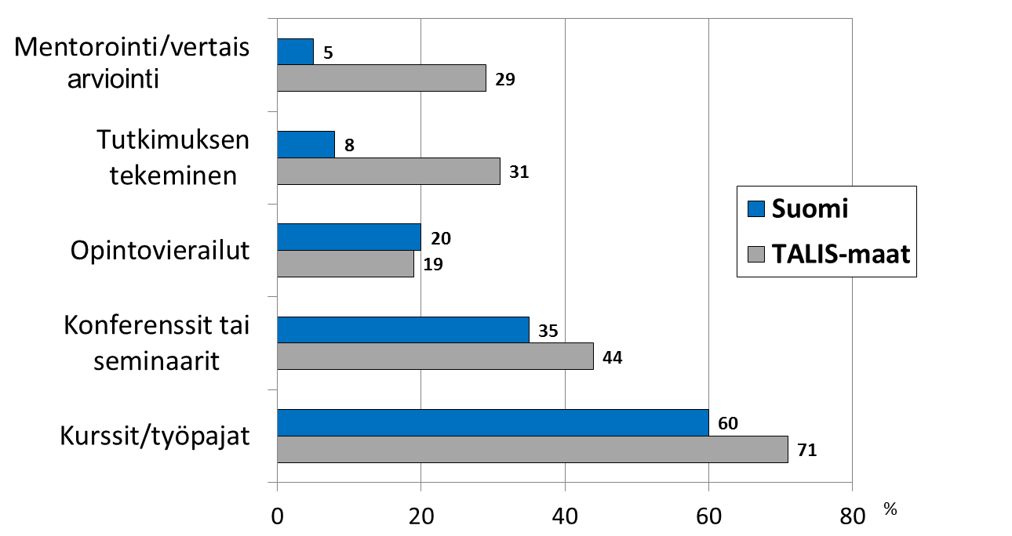
TALIS (2013): Peruskoulun luokkien 7 – 9 opettajien osallistuminen ammatillista osaamista kehittävään toimintaan (%)
arviointi
Suomalaisilla opettajilla on vähiten henkilökohtaisia kehittymissuunnitelmia OECD-maissa
OECD (2014b), Talis 2013 Results: An International Perspective on Teaching and Learning, PISA, OECD Publishing. Retrieved from http://dx.doi.org/10.1787/9789264196261-en

Slide 19
TALIS (2013): Ei ole saanut lainkaan palautetta nykyisessä koulussa (yläkoulu) (%)

Slide 20
Opettajat ja rehtorit Suomessa 2016 -julkaisu http://www.oph.fi/julkaisut/2017/opettajat_ja_rehtorit_suomessa_2016
Opettajien osaamista kehitetään aiempaa suunnitelmallisemmin: Henkilökohtainen koulutus- ja kehittymissuunnitelma oli 40 %:lla opettajista, aiemmin vajaalla 15 %:lla
Vuonna 2015 täydennyskoulutuksessa kävi neljä viidestä opettajasta.
Lukioiden opettajat kävivät täydennyskoulutuksessa enemmän kuin peruskoulutuksen opettajat
(Monissa maissa opettajien täydennyskoulutukseen osallistutaan enemmän kuin Suomessa).
Mentorointi ja työhön perehdyttäminen on Suomessa vähäisempää kuin muissa maissa

Slide 21
Peruskoulun luokkien 7 – 9 opettajien ajankäyttö erilaisiin tehtäviin (tuntia viikossa)

Slide 22
Peruskoulun luokkien 7 – 9 opettajien ajankäyttö erilaisiin tehtäviin (tuntia viikossa)

Slide 23

Kansallinen
koulutuksen
arviointikeskus
Julkaisut
4:2017

Slide 24
Suomalainen laadunhallinta-ajattelu
(kuuluu ”professional teacher” ajatteluun)
Perusopetuksen ja lukiokoulutuksen järjestäjiä velvoitettiin vuoden 1998 lainsäädännössä
- arvioimaan omaa toimintaansa ja
- julkistamaan arviointien tulokset.
-> Tarkoituksena on ollut tukea koulutuksen kehittämistä ja parantaa siten oppimisen edellytyksiä.
Keskeistä on, että järjestäjät voivat itse valita arviointimenetelmänsä sekä arvioinnin kohteet.

Slide 25
Koulutuksen järjestäjien latutyön arviointi (vuonna 2016)
Arviointi perustui koulutuksen järjestäjien
- kriteeriperustaiseen itsearviointiin,
- taustatietoihin ja
- avovastauksiin.
Kriteerien laadinnassa ja tasokuvauksissa hyödynnettiin mm. perusopetuksen laatukriteereitä. Rajauduttiin seuraaviin laadunhallinnan osa-alueisiin:
- laadunhallinnan ja itsearvioinnin johtaminen,
- laadunhallinnan ja itsearvioinnin edellytykset,
- kehittäminen ja parantaminen
Vastausprosentti on 90,6 (345 järjestäjää)

Slide 26
Perusopetuksen ja lukiokoulutuksen järjestäjien itsearvioinnin tulokset
Laadunhallintajärjestelmä puuttuu 3,5 %
Alkava taso 58,7 %
Kehittyvä taso 37,8 %
Edistynyt taso 0 %
Parhaiten onnistutaan arviointitiedon hankinnassa ja heikoiten tulosten hyödyntämisessä ja julkistamisessa.

Slide 27
Opettajan työn/koulutuksen haasteita, yhteenvetoa TALIS ja PISA tutkimusten pohjalta
Oppilaan taso
  Sitoutuminen opiskeluun (motivaatio, kiinnostus)
  Ohjautuminen aktiiviseen oppimisprosessiin (oppijakeskeisyys)
  Erilaisten oppijoiden tarpeet (3-portainen tuki, maahanmuuttajataust.)
  Oppimista tukeva arviointi (formatiivinen)
Luokkahuone
  Laaja-alaisen osaamisen (21-vuosisadan taidot) tukeminen
  Heterogeeninen ja monikulttuurinen luokka (inkluusio)
Koulun taso
  Työskentely tiimeissä, kumppanuuksissa ja yhteistyössä
  Laadunvarmistus ja jatkuva koulun toimintojen kehittäminen
  Kasvatuksen innovaatioiden kehittäminen ja käyttöönotto
  Digitalisten ja fyysisten oppimisympäristöjen kehittäminen
Koulutuksen järjestäjän taso
  Laadunvarmistus ja verkostot, kehittymissuunnitelmat
  Syrjäytymisen ehkäisy
Student-level
  Support students’ well-being and engagement in learning
  Guiding active learning processes
  Responding to the needs of individual learners
  Integrating formative and summative assessment
Classroom level
  Teaching in a heterogeneous (inclusion) and multicultural classrooms
  Emphasising the learning of 21st century competencies
  The design and the use of various learning environments
School level
  Working and planning curriculum in teams and networking
  Evaluating practices, planning and implementing improvements or education reforms
  Using digital tools for teaching and administration, etc.

Slide 28
Opettajuus nyt, opettaja- ja opettajankoulutustutkimuksen perusteella
(Husu & Toom)
Opettajankoulutuksen tutkimuksen aloja:
  kontekstit (yliopisto), rakenteet, kesto, opetussuunnitelma
  pedagogiikka: kuinka informaation/tietoaineistojen hallinta kääntyy osaamiseksi luokkahuonevuorovaikutuksessa ja oppimisen ohjaamisessa;
  moniarvoisuus ja tasa-arvo koulutuksessa, yhteiskunnassa, …
  koulutuksen tehokkuus ja tuloksellisuus
  (erityisesti USA, UK).

Slide 29
Kolme kansainvälistä opettajuuden ja opettajankoulutuksen muutostrendiä (Cochran-Smith & Villagas, 2015)
Opettajien työn tuloksellisuus/laatu: Hyvä opetus ja hyvät opettajat talouden ja hyvinvoinnin kehittymisen edellytyksenä (e.g., Furlong, Cochran-Smith, & Brennan, 2009; McKinsey & Company, 2007; OECD, 2005; World Bank, 2010)
Käsitys opetuksesta ja oppimisesta haastavat koulutusta sen kaikilla tasoilla: Oppilaiden/opiskelijoiden yksilöllinen ohjaus ja kannustaminen (Cochran-Smith et al., 2015). Opettajan työ tärkeää, vaativaa ja edellyttää jatkuvaa kehittymistä ja koulutusta.
Variaatio oppilaiden, oppimistulosten, koulujen ja ympäristöjen välillä ja toisaalta samat tavoitteet: Kaikenlainen vaihtelu ja erilaisuus on lisääntynyt/lisääntyy (Paine et al., 2015).

Slide 30
Opettajatutkimuksen esille ottamia näkökulmia
(Cochran-Smith & Villagas, 2015)
Opetukseen ja oppimiseen, motivoitumiseen ja oppilaiden erilaisuuteen sekä opettajien ammatilliseen kehittymiseen liittyvä tutkimus tulisi ottaa paremmin huomioon, kun kehitetään
  opetusta ja oppimisympäristöjä (ml. digitaaliset ympäristöt); (Cochran-Smith et al., 2015)
  koulun toimintakulttuuria ja koulun toimintoja, kuten verkottuminen ja johtaminen; (Paine et al., 2015)
  opettajien perus- perehdyttämis ja täydennyskoulutusta
Opettajien tulee oppia opettajankoulutuksessa oppimaan uutta osaamista ja haluta oppia uutta tietoa (Paine et al., 2015).

Slide 31
Opettajan työn perusolemus
vaativaa, vastuullista; autonomista; eettistä; tietointen-siivistä akateemista asiantuntija- ja ihmissuhdetyötä;
pitkäjänteistä ja systemaattista suunnittelua, ops-työtä;
oppijoiden oppimisen tukeminen yksilöinä ja ryhmässä;
jatkuvaa ongelmanratkaisua ja päätöksentekoa muuttuvissa vuorovaikutustilanteissa;
oppiminen ja ammatillinen kehittyminen koko työuran ajan

Slide 32
Opettajan työn haasteet
opetus- ja oppimisympäristöjen muutos ja kehittäminen,
opetussuunnitelman laatiminen ja toimeenpano,
oppimislähtöinen ja osallistava pedagogiikka, arviointikäytännöt,
geneeristen taitojen ja teknologian käytön oppimisen tukeminen,
variaatio oppijoissa ja kouluissa, hyvinvointi, syrjäytyminen,
oppijoiden osaamisen lasku ja variaation lisääntyminen (PISA),
Pedagogisen koulutuksen lyhyys aineenopettajakoulutuk-sessa ja ammattikasvatuksen alueella,
informaaleissa tilanteissa ja verkostoissa oppimisen tunnistaminen ja hyödyntäminen.
- laaja-alainen
osaaminen,
- tietotyökompe-
tenssit,
- työelämätaidot,
- tulevaisuuden
taidot,
- 21st Century
Skills”

Slide 33
Opettajan osaaminen 1.
Opettajan osaamisen tarkastelu sidoksissa
- oppilaiden oppimiseen (käsitys oppimisesta);
- koulun kehittämiseen (käsitys oppivasta
organisaatiosta);
- kollegiaaliseen yhteistyöhön;
- opettajan omaan kehittymiseen …
  1. arvot ja kasvatus;
  2. ymmärrys koulutusjärjestelmästä ja sen
  kehittämisestä;
  3. sisältötieto, pedagogiikka ja opetussuunnitelma;
  4. itsearviointi ja ammatillinen kehittyminen
  (Panticin & Wubbelsin; 2010).

Slide 34
Opettajan osaaminen 2:
Opettajan tieto
  1. sisältötieto;
  2. yleinen pedagoginen tieto;
  3. pedagoginen sisältötieto (ainedidaktiikka)
  4. tieto kasvatuksen ja opetuksen päämääristä ja
  arvoista sekä historiallisista perusteista;
  5. tieto opetuksen kontekstista (opiskelija, ryhmä,
  instituutio, yhteisö, yhteiskunta);
  6. opetussuunnitelmatieto;
  7. tieto oppilaista ja heidän ominaisuuksistaan;
  (Shulman, 1987).

Slide 35
Tiedon alkuperän perusteella opettajan tieto voidaan luokitella (Hiebert et al., 2002):
Käytäntöön perustuva tieto (practical knowledge):
  Kokemus (Dewey, 1938)
  Harjoittelu ja palaute (Gagne, 1985)
  Reflective practice (Ericsson, 2001)
Professionaalinen (teoreettinen) tieto
  Akateemiset kirjat ja julkaisut
  Luennot ja workshopit
  Oman tutkimuksen tekeminen
Informaalisti, opettajan työssä opittu tieto, sen moninaisissa vuorovaikutuksissa ja verkostoissa
(siirtymä kriittistä reflektiivisyyttä korostavasta oppimisesta informaaliin ja sosiaalisissa suhteissa oppimiseen)
Edellisten kombinaatio
Opettajia koulutetaan usein erillisillä kursseilla ilman toimivaa yhteyttä käytäntöön (Barone, et al.,1996; Knight et al., 2015; Zeichner, 2010)

Slide 36
Opettajan osaaminen 3:
Noviisi-eksperttitutkimus
Asiantuntijuuden luonne, laatu ja
kehittyminen uran eri vaiheissa.
Opettajan adaptiivinen asiantuntijuus
(asiantuntijuuden laajentaminen ja jäsetäminen)

Slide 37
Opettajan osaaminen 4:
Ammatillinen toimijuus
  1. oppimisosaaminen,
  2. vuorovaikutusosaaminen,
  3. hyvinvointiosaaminen ja
  4. koulun kehittämisosaaminen.

Slide 38
Opettajalta edellyttävä osaaminen oppimisen ja luokkahuone-vuorovaikutuksen näkökulmasta (Lonka, Hakkarainen, Lakkala, 2010; Kereluik et al., 2013; Hattie ja Jaeger, 2003; Hattie, 2012):
Tietojen ja taitojen integrointi ja kytkeminen aikaisempaan
hyvällä pedagogiikalla; ennakointi ja ratkaisukeskeisyys.
Oppimisen ohjaaminen luokkahuonevuorovaikutuksessa.
Oppimisen monitorointi ja palautteen antaminen.
Opetuksen affektiiviset ulottuvuudet; oppilaiden kunnioittaminen; intohimoinen suhtautuminen
opetukseen ja oppimiseen.
Sopivien haasteiden tarjoaminen; oppimisen ja itsesäätelytaitojen kehittäminen; minäpystyvyyden
ja itsetunnon kehittäminen.

Slide 39
Opettajankoulutuksen kehittäminen ja opettajankouluttajien osaaminen
Samoja rakenteita ja tavoitteita sekä taustalla sama oppimis- ja tietokäsitys lastentarhanopettajan, luokan- ja aineenopettajan sekä ammatillisen opettajan koulutuksessa
Koulutus
  on akateemista yliopistollista koulutusta, jolla on vahva tutkimusperusta
  on eurooppalaisen korkeakoulukontekstin mukainen (monissa Euroopan maissa vasta tavoitellaan)
  jonka tarkoituksena on kehittää opettajien valmiuksia itsenäiseen työskentelyyn opettajan tehtävässä
Opettajaksi kehittyminen on laaja ja pitkä prosessi, joka vaatii myös aikaa (esim. suoravalinta, induktiovaiheen mentorointi)
Opettajankouluttajien osaamistutkimus ja pedagoginen koulutus lisääntynyt erityisesti 2010-luvulla

Slide 40
Opettajankoulutuksen koherenssi
Jaettu ymmärrys opettajankoulutuksen ohjelmasta:
  Ohjelman ja kurssien tavoitteet,
  Ohjelman organisointi ja rakenne
  Ymmärrys siitä, että osaava opettaja kykenee tukemaan/opettamaan erilaisia oppilaita oppimaan koulun opetussuunnitelmassa asetettuja tavoitteita.
Jaettu opettajankoulutuksen visio tarvitaan, jotta voidaan sopia ja järjestää:
  Opettajankoulutuksen kurssit,
  Opetusharjoittelu
  Opettajankoulutuksen kurssien ja harjoittelujen kytkeytyminen
Tatto, M. T. (1996). Examining values and beliefs about teaching diverse students: Understanding the challenges for teacher education. Educational Evaluation and Policy Analysis, 18, 155–180.
Grossman, P., Hammerness, K., McDonald, M., & Ronfeldt, M. (2008). Constructing coherence: Structural predictors of perceptions of coherence in NYC teacher education programmes. Journal of Teacher Education, 59, 273–287

Slide 41
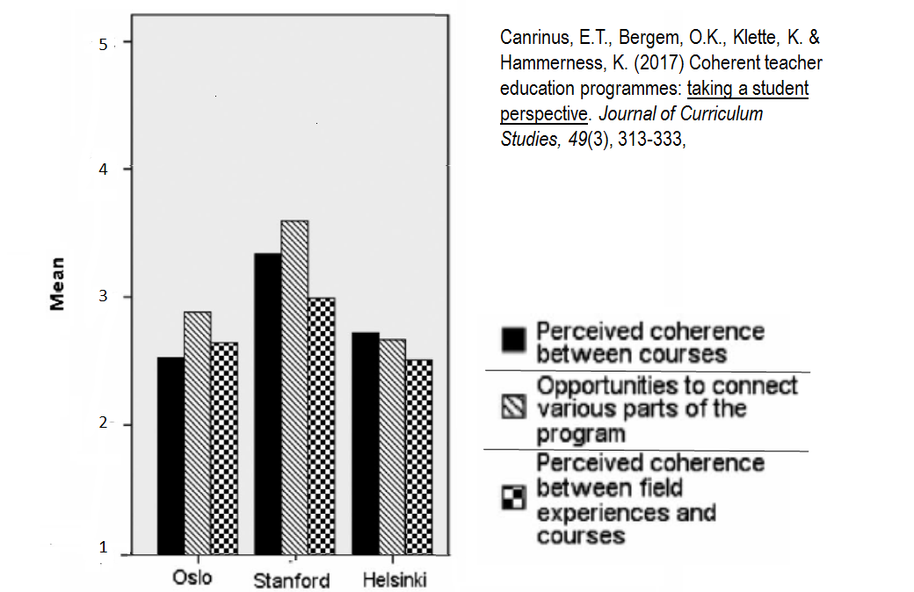
Canrinus, E.T., Bergem, O.K., Klette, K. & Hammerness, K. (2017) Coherent teacher education programmes: taking a student perspective. Journal of Curriculum Studies, 49(3), 313-333,

Slide 42
Opettajan ammatillisen kehittymisen tukeminen uran eri vaiheissa
Ei ole olemassa ”yhtä oikeaa tapaa”, miten, missä ja millä tavalla opettajan ammatillista kehittymistä tuetaan.
Keskiöön:
  Pedagogiikka ja järjestelyt linjassa tavoitellun osaamisen kanssa (tärkeää, miten opiskellaan, opitaan käytännöstä, …).
  Selkeä käsitys opettajaksi oppimisesta ja opettajana kehittymisestä.
  Koulutuksen koherenssi:
  - kurssien ja harjoittelun kytkeytyminen
  - koulun ja opettajien kehittymissuunnitelmien koherenssi
  Välineitä toimia opettajana läpi opettajan uran
  (koulutusta ei voi suunnitella vain tämän hetken haasteista tai opsista käsin)
  Perus- ja täydennyskoulutuksen jatkumo ja koordinointi. (Viro)

Slide 43
Kansallinen verkkoaivoriihi
Notes:
Edellä tarkasteltiin luonnontieteiden opettajaa ja työtä laaja-alaisesti. Nyt katsotaan opetusta ja oppimista

Slide 44
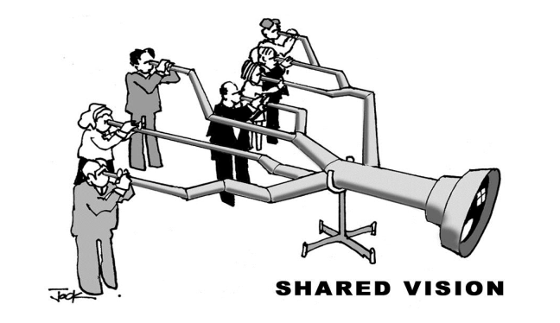
Toimijoiden ja sidosryhmien dialogilla tietoisuudesta toimintaan
Opettaja
Opettajan-
kouluttaja
OAJ,
Kuntaliitto
Jaettu visio
Kumppanit
”leadership
in the middle”
Suuri ryhmä ihmisiä on
älykkäämpi kuin pieni eliitti!

Slide 45

Parviäly (Wisdom of Crowds)
Suuri ryhmä ihmisiä on älykkäämpi kuin pieni eliitti!
Parempi ongelmien ratkaisemisessa, innovaatioiden käyttöönoton tehostamisessa, päätyy viisaisiin ratkaisuihin.
Parviälyn neljä näkökulmaa:
  Mielipiteiden erialisuus
  Mielipiteiden riippumattomuus
  Ajattelun/ideoinnin/päätöksenteon hajauttaminen
  Toimeenpano: idea – päätöksenteko – toimeenpano .

Slide 46
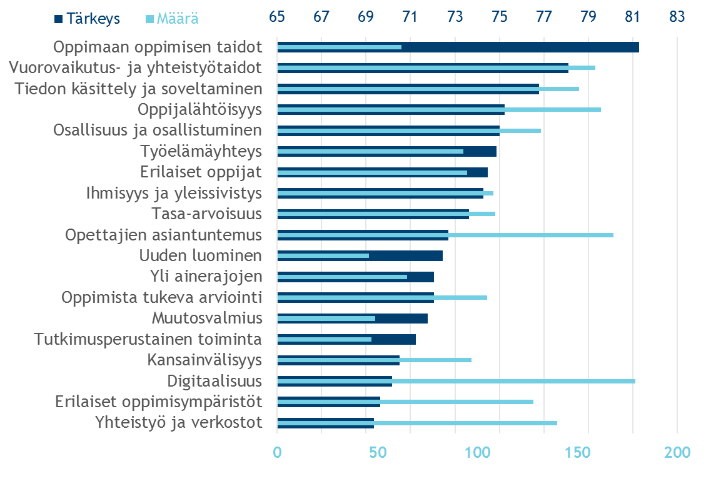

“Tärkeää” opettajankouutuksen kehittämisessä (n=1809)
100
65 70 75 80
Oppimaan oppiminen
Vuorovaikutus ja yhteistyötaidot
Tiedon soveltaminen
Oppijakeskeisyys
Osallistuminen osallistaminen
Työelämäyhteydet
Erilaisuuden kohtaaminen
Laaja-alainen osaaminen
Tasa-arvo
Laaja-alainen perusosaaminen
Luovuus ja ideoiden tuottaminen
Ilmiölähtöisyys, eheyttäminen
Oppimista tukeva arviointi
Muutosvalmius
Tutkimuksen perustuva toiminta
Kansainvälistyminen
Digitalisaatio
Monipuoliset oppimisympäristöt
Kumppanuudet ja verkostot
100
90
80
70

Slide 47
Opettajuuden/ opettajan osaamisen konsensustulkinta nyt
Notes:
Edellä tarkasteltiin luonnontieteiden opettajaa ja työtä laaja-alaisesti. Nyt katsotaan opetusta ja oppimista

Slide 48

Opettajan asiantuntijuus/ osaaminen
  - Opetussuunnitelma-
  osaaminen
  - Taito innovoida yhdessä,
  kehittä ja ottaa käyttöön
  uusia innovaatioita
  - Taito reflektoida, arvioida ja
  muuttaa oma toimintaa
  - Yrittäjämäinen asenne
  - …
Uutta
luova asian-tuntijuus
Oman osaamisen ja yhteisön jat-kuva kehittä-minen
Laaja-alainen perus-osaami-nen
  - Syvällinen oman alan
  osaaminen
  - Tutkimusosaaminen
  - Pedagoginen
  taitavuus/
  ainedidaktiikka
  - Erilaiset oppilaat
  - Yhteiskunnalliset ja
  eettiset kysymykset
  - …
  - Oman osaamisen
  kehittäminen …
  - Koulun toimintakulttuurin
  kehittäminen verkostoissa
  - Verkostoituminen, yhteisö-
  osaaminen ja yhteisön
  kehittäminen

Slide 49

Olen innovoinut opettajien, oppilaiden ja muiden asiantuntijoiden kanssa Koulu- yhteiskunta-yhteistyömallin joka sitouttaa oppilaat opiskelemaan
Koulu- yhteiskunta-yhteistyömalli luo ympäristön luovalle digitaalisten välineiden käytölle.

Slide 50
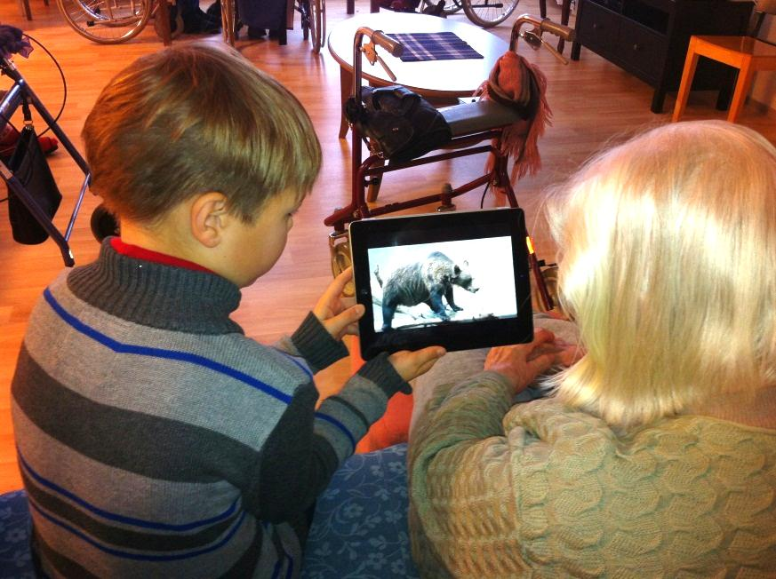

Slide 51
Kehittämisohjelmassa esiteltävät strategiset linjaukset määrittävät suunnan opettajankoulutuksen kehittämiselle
1. Opettajan osaaminen kokonaisuudeksi
- perus- perehdyttämis- ja täydennyskoulutus
- tarvekartoituksiin ja tavoitteisiin perustuvat kehittymissuunnitelmat
2. Ennakoinnilla ja valinnoilla vetovoimaa
3. Opettajat uutta luoviksi osaajiksi ja oppijat keskiöön
- ohjelmien uudistaminen; miten itse opetamme ja ohjaamme
4. Opettajankoulutus vahvaksi yhteistyöllä
- yhteistyön kulttuuri kansallisesti, yksiköissä ja ryhmissä,
- ainelaitos – OKL – koulut – ammatillinen opettajankoulutus
5. Osaavalla johtamisella oppilaitos oppivaksi ja kehittyväksi yhteisöksi
6. Vahvistetaan opettajankoulutuksen tutkimusperustaisuutta

Slide 52
Hankkeessa kehitettävät opettajankoulutuksen toimintamalli/mallit
Opettajan osaamisen malli
Perusopetus
Opetus ja ohjaus
Korkeakoulut
Johtamisen kehittäminen sekä asiantuntijaverkosto- ja…
Digitaalinen oppiminen ja uudet oppimisympäristöt
Toinen aste
Ohjatun harjoittelun kehittäminen
Moniammatillinen yhteistyö
Tasa-arvoinen ja sukupuolitietoinen kasvatus
Kulttuurisen moninaisuuden, -kielisyyden sekä kieli- ja…
Varhaiskasvatus
Opettajankoulutuksen valinnat
Muu malli
Erityistä tukea tarvitsevien oppilaiden ja opiskelijoiden…
Valintojen seurantamalli
0
5
10
15
20

Slide 53
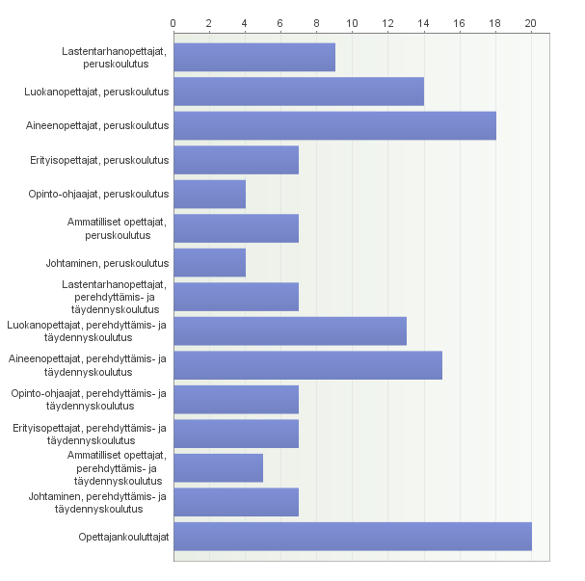
Hankkeen kohderyhmä/-ryhmät
0 2 4 6 8 10 12 14 16 18 20
Lastentarhanopettajan peruskoulutus
Luokanopettajan peruskoulutus
Aineenopettajan peruskoulutus
Erityisopettajan peruskoulutus
Opinto-ohjaajakoulutus
Ammatillinen opettajankoulutus
Johtamiskoulutus
Lastentarhanopettajien täydennyskoulutus
Luokanopettajien täydennyskoulutus
Aineenopettajien täydennyskoulutus
Opinto-ohjaajien täydennyskoulutus
Erityisopettajien täydennyskoulutus
Ammatillinen täydennyskoulutus
Johtaminen täydennyskoulutus
Opettajaopiskelijat
Täydennyskoulutus+ Peruskoulutus
perehdyttämis-
koulutus

Slide 54
Missä määrin hankkeessa on onnistuttu seuraavissa asioissa vastausajankohtaan mennessä
Hankkeessa toimitaan tutkimusperustaisesti
Hankkeessa toimitaan vuorovaikutteisesti
Hankkeessa toimitaan tavoitteellisesti
Tapaamiset ja työskentely rytmittyvät tarkoituksenmukaisesti
Toimijat verkostoituvat yksikön sisällä
Hankkeessa tehdään yhteistyötä asiantuntijaverkostojen kanssa
Hankkeessa tehdään yhteistyötä kansallisten opetuksen ja…
Opettajankouluttajat/opettajat osallistuvat hankkeeseen…
Opettajankoulut./opettajat ovat mukana asettamassa tavoitteita
Kohdehenkilöiden lähtötilanne otetaan huomioon
Toimijat verkostoituvat ulkopuolisten…
Hankkeessa tehdään yhteistyötä muiden sidosryhmien, kuten…
Hankkeessa tuotetaan malleja opettajankouluttajien…
Opiskelijoilla on aktiivinen rooli hankkeessa
Ei ole
onnistuttu
1,00
2,00
3,00
4,00
On
onnistut-
tu

Slide 55
Missä määrin hankkeessa on onnistuttu seuraavissa asioissa vastausajankohtaan mennessä
Opettajankouluttajat oppivat arviointimenetelmiä
Hankkeessa tehdään yhteistyötä kansainvälisten opetuksen ja…
Hankkeessa tuotetaan opettajankoulutuksen toimintamalleja ja…
Opettajankouluttajat oppivat digitaalisten välineiden käytön…
Hankkeessa toimitaan aidoissa (autenttisissa)…
Opettajankouluttajat/opettajat ovat mukana arvioimassa…
Hankkeen tuloksia levitetään aktiivisesti
Opettajankouluttajat oppivat keinoja, jotka tukevat opiskelijoita…
Opettajankouluttajat oppivat keinoja, joilla innostetaan…
Toimijoita ohjataan arvioimaan (reflektoimaan) omaa oppimista
Laaditut oppimateriaalit tukevat opiskelijoita/opettajia…
Ei ole
onnistuttu
1,00
2,00
3,00
4,00
On
onnis-
tuttu

Slide 56
Pohdinta …
Notes:
Edellä tarkasteltiin luonnontieteiden opettajaa ja työtä laaja-alaisesti. Nyt katsotaan opetusta ja oppimista

Slide 57
Tulevaisuuden opettaja
(Hannele Niemi, 2000 luvun alussa) …
hallitsee oman alansa ja pedagogiikan
on autonominen,
kykenee joustavasti ottamaan huomioon muuttuvan työnsä ja työympäristönsä
halukas etsimään uutta ja kehittymään urallaan
on kyselevä /tutkiva opettaja
…
Opettajayhteisön merkitys
Pedagoginen johtaminen
Luova ja innovatiivinen ajattelu
Erilaiset oppilaat, variaatio, … monikulttuurisuus
Halu ja kyky kehittää koko yhteisöä
Verkostot ja kumppanuudet (OKL opinnoissa sekaryhmiä …)
Millaista opettajuutta nyt tavoitellaan?
Notes:
Liian yksilökeskeinen
Luova ajattelu
Erilaiset oppilaat, variaatio, … monikulttuurisuus
Verkostot ja kumppanuudet (OKL opinnoissa sekaryhmiä …)
80-luvulla kysttiin, millaista tietoa ope tarvitsee?

Slide 58
Kansallinen opettajankoulutusstrategia (2002):
Opettajan osaaminen:
Aineenhallinta, pedagoginen ja didaktinen osaaminen, kontekstiosaaminen, ymmärrys tiedon luonteesta, …
Vuorovaikutus- ja yhteistyöosaaminen,
Tieto- ja viestintätekniikan käytön osaaminen,
Eettinen koodi, …
Koulu instituutiona ja sen verkostot/kytkennät
Verkostot ja kumppanuudet (koti), …
Elinikäisen oppimisen taidot
Opetussuunnitelmaosaaminen
Akateeminen osaaminen, kuten tutkimusosaaminen ...
Perus-
osaaminen
Verkostot &
kumppanuudet
Millaista opettajuutta nyt tavoitellaan?
Oppimaan
oppiminen

Slide 59
Opettajan asiantuntijuus/ osaaminen
  - Opetussuunnitelma-
  osaaminen
  - Taito innovoida yhdessä,
  kehittä ja ottaa käyttöön
  uusia innovaatioita
  - Taito reflektoida, arvioida ja
  muuttaa oma toimintaa
  - Yrittäjämäinen asenne
  - …
Uutta
luova asian-tuntijuus
Oman osaamisen ja yhteisön jat-kuva kehittä-minen
Laaja-alainen perus-osaami-nen
  - Syvällinen oman alan
  osaaminen
  - Tutkimusosaaminen
  - Pedagoginen
  taitavuus/
  ainedidaktiikka
  - Erilaiset oppilaat
  - Yhteiskunnalliset ja
  eettiset kysymykset
  - …
  - Oman osaamisen
  kehittäminen …
  - Koulun toimintakulttuurin
  kehittäminen verkostoissa
  - Verkostoituminen, yhteisö-
  osaaminen ja yhteisön
  kehittäminen

Slide 60
Suomalaisen koulutuksen kehittämisen haasteet
1. Oppimisedellytysten ja hyvinvoinnin turvaaminen:
  Minäkuvan ja minäpystyvyyden kehittymisen tukeminen
  Tunnistetaan hyvinvoinnin yhteys hyviin oppimistuloksiin
  Opetussuunnitelman mukaisen pedagogiikan vahvistaminen
  Yksilöllisten oppimispolkujen mahdollistaminen (incluusio)
2. Yhdenvertainen opetus kaikissa peruskouluissa:
  Opetussuunnitelman (laaja-alainen osaaminen) ja oppimisympäristöjen jatkuva kehittäminen
  Tietoperustaisuuden vahvistaminen (tiedon käyttö)
  Arvioinnin monipuolistaminen
3. Yhteisöllinen koulun toimintakulttuuri:
  Yhteisöllisyys, verkostot ja kumppanuudet
  Laatukulttuuri
4. Osaavat opettajat ja rehtorit:
  Osaaminen (aine., peda, …)
  Uutta luova asiantuntijuus (opetussuunnitelman ja oppimisympäristöjen kehittäminen)
  Halu ja osaaminen omaan ammatilliseen kehittymiseen ja koko kouluyhteisön kehittämiseen.
Hyvinvoivat
oppilaat
Laadukas
opetus
Oppiva
kouluyhteisö
Opettajien
osaaminen
Holistinen koulutuksen ekosysteemin kehittäminen yhteistyössä
strategisten tavoitteiden suunnassa

